Slide 1
CHAPTER 04 의사결정나무

Slide 2
4.1 충돌되는 데이터Conflicting data(즉, 특성 벡터가 완전히 같지만 레이블은 다른)를 포함하지 않는 훈련 세트에 대해, 훈련 세트와 일치(훈련 오차가 0인)하는 의사결정 트리가 반드시 존재한다는 사실을 증명하라
훈련 데이터셋과 일치하는 의사결정 트리가 존재하지 않는다고 가정한다면, 훈련 데이터셋으로 훈련해 얻은 의사결정 트리의 최소 한개의 노드상에 분할할 수 없는 데이터가 있어야한다(만약 노드상에 conflicting data가 없다면 해당 데이터는 분리 가능해야 한다). 이는 전제(충돌되는 데이터를 포함하지 않는다)와 모순되기 때문에 반드시 훈련데이터셋과 일치하는 의사결정 트리가 있어야 한다.
단단한 머신러닝 책 그림4.2에 나오는 알고리즘 설명에 따르면, 노드를 생성하는 3가지 상황은 다음과 같다.

Slide 3
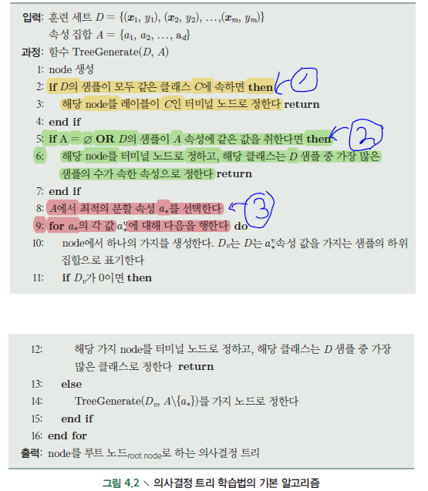
4.1 충돌되는 데이터Conflicting data(즉, 특성 벡터가 완전히 같지만 레이블은 다른)를 포함하지 않는 훈련 세트에 대해, 훈련 세트와 일치(훈련 오차가 0인)하는 의사결정 트리가 반드시 존재한다는 사실을 증명하라
단단한 머신러닝 책 그림4.2에 나오는 알고리즘 설명에 따르면, 노드를 생성하는 3가지 상황은 다음과 같다.
1,2,3 총 3가지 상황으로 정리가 가능한데, 이 문제의 목적은 훈련 데이터셋과 일치하는 의사결정 트리를 찾는 것이기 때문에 3번째 포인트는 고려하지 않아도 된다. 1,2,번 상황만 고려하면 의사결정 트리에서 가지가 잎 노드 생성을 멈출 때는 샘플이 모두 같은 클래스에 속하거나 모든 특성(feature)을 다 사용했을 때이다. 그렇다면 잎노드 레이블과 실제 훈련셋이 다를 경우는 특성을 모두 다 사용한 상황일 것이다. 하지만 훈련셋에 충돌 데이터가 없다고 했기 때문에 각 노드상에 훈련 오차는 모두 0이 된다.

Slide 4
4.2 ‘최소 훈련 오차’를 사용하여 의사결정 트리 분할의 기준으로 삼을 때 빠질 수 있는 함정에 대해 분석하라
만약 최소훈련오차를 의사결정 트리 분할의 기준으로 사용한다면 훈련 데이터와 실제 데이터 사이에 (거의 대부분의 상황에서)일정한 편차(bias)가 존재할 것이기 때문에, 이렇게 얻어진 의사결정 트리는 과적합 상황을 일으켜 테스트 데이터에 대한 일반화 성능이 하락하게 될것이다.
이 문제에 대해 아직 명확한 답을 찾진 못했습니다. '과적합'때문이라는 의견이 대부분이긴 하지만, 이에 대한 구체적인 증명은 찾지 못해서요. 개인적으로는 의사결정 트리는 information gain을 사용하던 지니인덱스를 사용하던 과적합 되기 쉬운 것으로 생각되서요. 혹시 해당 부분에 대해 좋은 해답을 가지고 계시다면 댓글로 달아주세요~ 다른 분들과 함께 공유했으면 좋겠습니다:)

Slide 5
4.3 정보 엔트로피에 기반하여 분할 선택을 진행하는 의사결정 트리 알고리즘에 대한 코드를 작성하고 표 4.3의 데이터를 사용해 의사결정 트리를 생성하라

Slide 6
4.4 지니계수에 기반하여 분할 선택을 진행하는 의사결정 트리 알고리즘에 대한 코드를 작성하고 표 4.2의 데이터를 사용해 사전 가지치기, 사후 가지치기 의사결정 트리를 만들고, 가지치기를 하지 않은 의사결정 트리와 비교해 보아라

Slide 7
4.5 로지스틱 회귀에 기반하여 분할 선택을 진행하는 의사결정 트리 알고리즘에 대한 코드를 작성하고, 표 4.3의 데이터를 사용해 의사결정 트리를 생성하라.

Slide 8
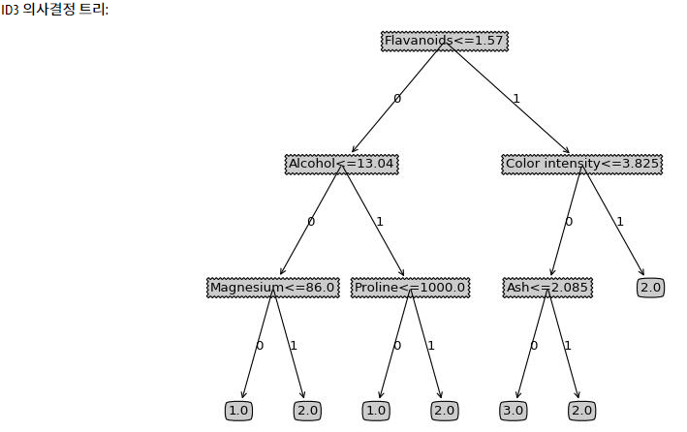
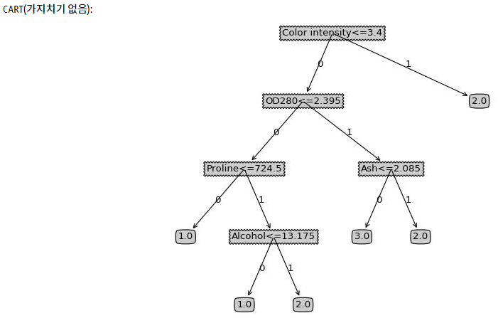
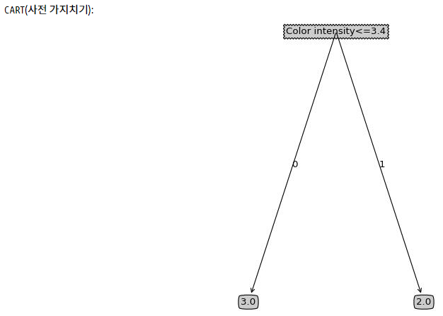
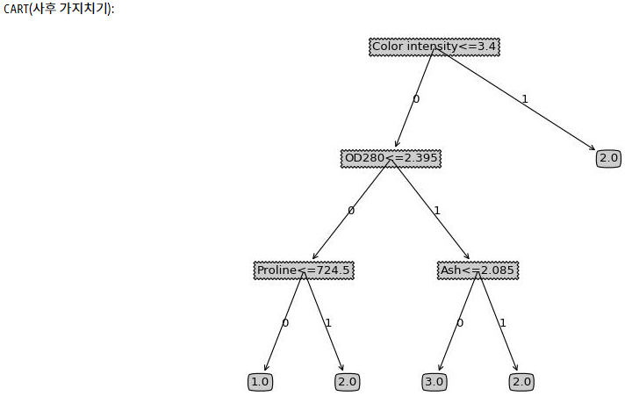
4.6 UCI 데이터 세트에서 4개의 데이터 세트를 선택하여, 위에서 언급한 세 가지 알고리즘이 생성한 가지치기를 하지 않은, 사전 가지치기를 한, 사후 가지치기를 한 의사결정 트리들에 대해 비교를 진행하고 통계적 유의미성을 검증하라.

Slide 9
4.7 그림 4.2는 재귀 알고리즘이다. 만약 매우 큰 데이터를 만나게 된다면 의사결정 트리의 층수가 매우 깊어져, 재귀 방법을 사용하면 스택이 넘치기 쉽다. 선입선처리(First in First Out, FIFO)데이터 구조를 사용하고 파라미터 MaxDepth로 트리의 최대 깊이를 제어할 수 있게 만들면서, 그림 4.2와 같은 값을 가지지만 재귀적 의사결정 트리 생성 알고리즘을 사용하지 않는 알고리즘을 작성해 보아라
답안 X

Slide 10
4.8 깊이 우선탐색(Dpeth-First Search, DFS) 과정을 너비 우선 탐색(Breath-First Search, BFS)로 수정하고 파라미터 MaxNode로 트리의 최대 노드 수를 제어하는 의사결정 트리 알고리즘을 문제 4.7을 기반으로 수정하여라 문제 4.7의 알고리즘과 비교했을 때 어떤 방법으로 구현한 의사결정트리가 메모리 관리에 쉬운지 분석해 보아라.
답안 X

Slide 11
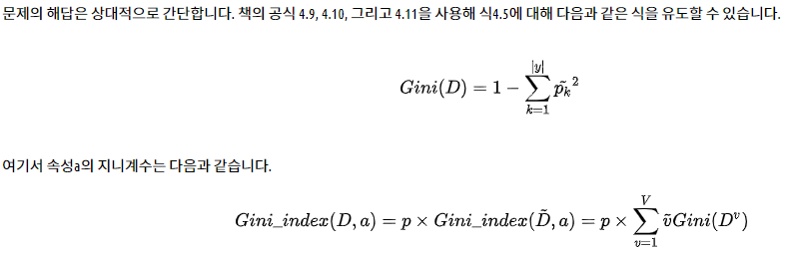
4.9 4.4.2절에서 결측값에 대한 처리 메커니즘을 지니계수의 계산으로 확장하라.

Slide 12
4.10 임의의 다중 변수 의사결정 트리를 만들고 수박 데이터 세트 3.0에서 어떤 결과가 나오는지 확인해보아라.
4.3과 4.4 문제에서 다뤘던 내용이므로 생략

